Slide 1
Открытка ветерану
Муниципальное бюджетное общеобразовательное учреждение Крюковская средняя общеобразовательная школа

Slide 2
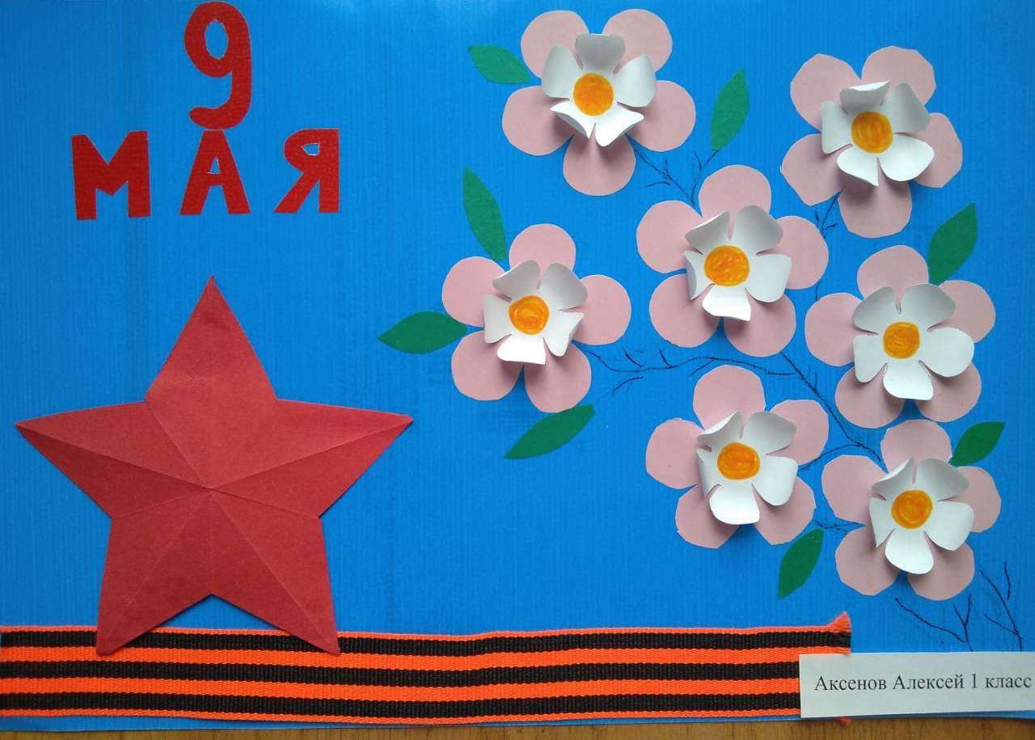
Аксёнов Алексей
1 класс

Slide 3
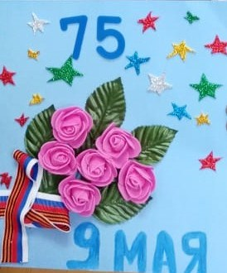
Инцова Эльвира
1 класс

Slide 4
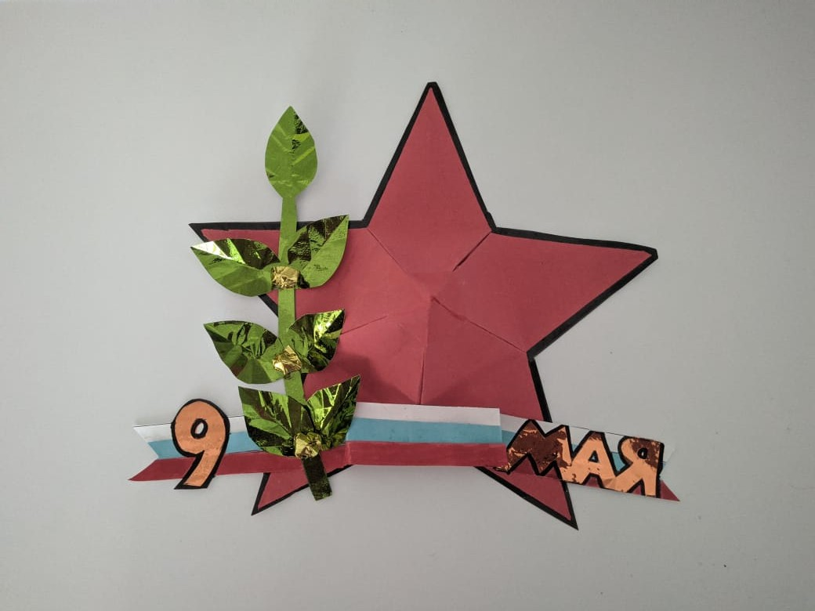
Савчак Алёна
1 класс

Slide 5
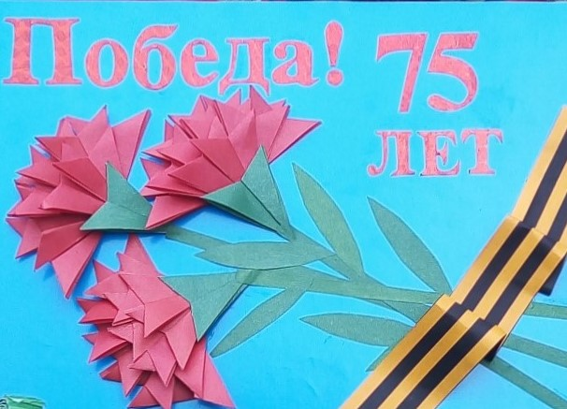
Бычков Иван
2 класс

Slide 6
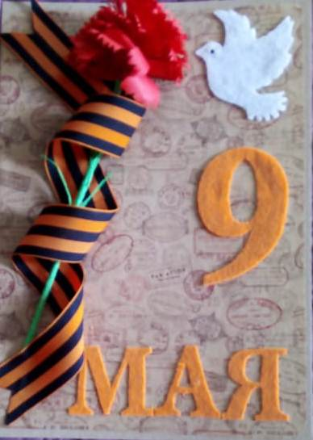
Вербина Ольга
4 класс

Slide 7
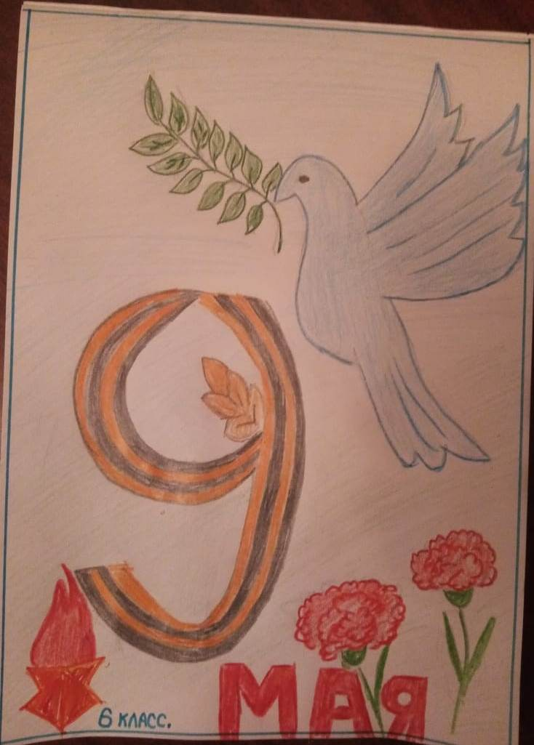
Саркаева Диана
6 класс

Slide 8
Конопля Елизавета
10 класс

Slide 9
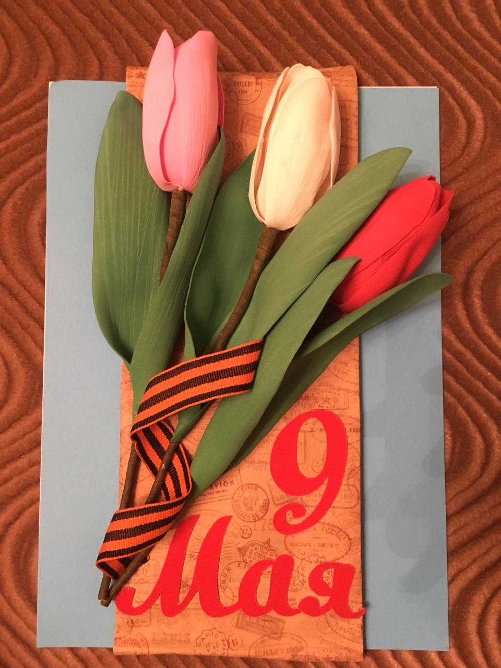
Бабаханова Эмина
Кузнецова Карина
Якубовская Ойдина
9 класс

Slide 10
